Slide 1
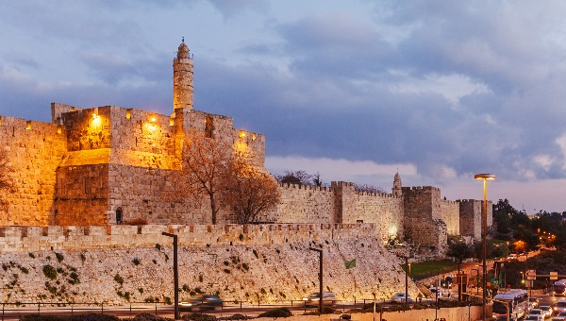
Jerusalem 2020
מכון ירושלים למחקרי מדיניות

